Slide 1


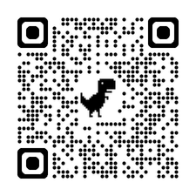

CUIDADOS
FULL-STACK ARCHITECTURE
Evelia Gil Paredes
IES Albarregas
Técnico Superior en Desarrollo de Aplicaciones Web
Curso: 25/26

Slide 2
ÍNDICE
Justificación
Roles y funcionalidades
Base de datos
Stack tecnológico
Integraciones y seguridad
Futuras mejoras
Demo

Slide 3
JUSTIFICACIÓN
QUÉ
PORQUÉ
PARA QUÉ
Sitio web para contratar servicios ofrecidos por distintas empresas destinados al cuidado de personas mayores y/o personas que necesitan ayuda (dependientes).
Aumento de la demanda de contratación de servicios de asistencia.
Objetivo: con un solo clic contratar servicios adaptados a sus necesidades.
Facilitar la contratación de servicios.
Solucionar posibles conflictos.
Dar visibilidad a empresas más pequeñas.
1.

Slide 4
ROLES Y PERMISOS
CLIENTE
EMPRESA
ADMIN
2.

Slide 5
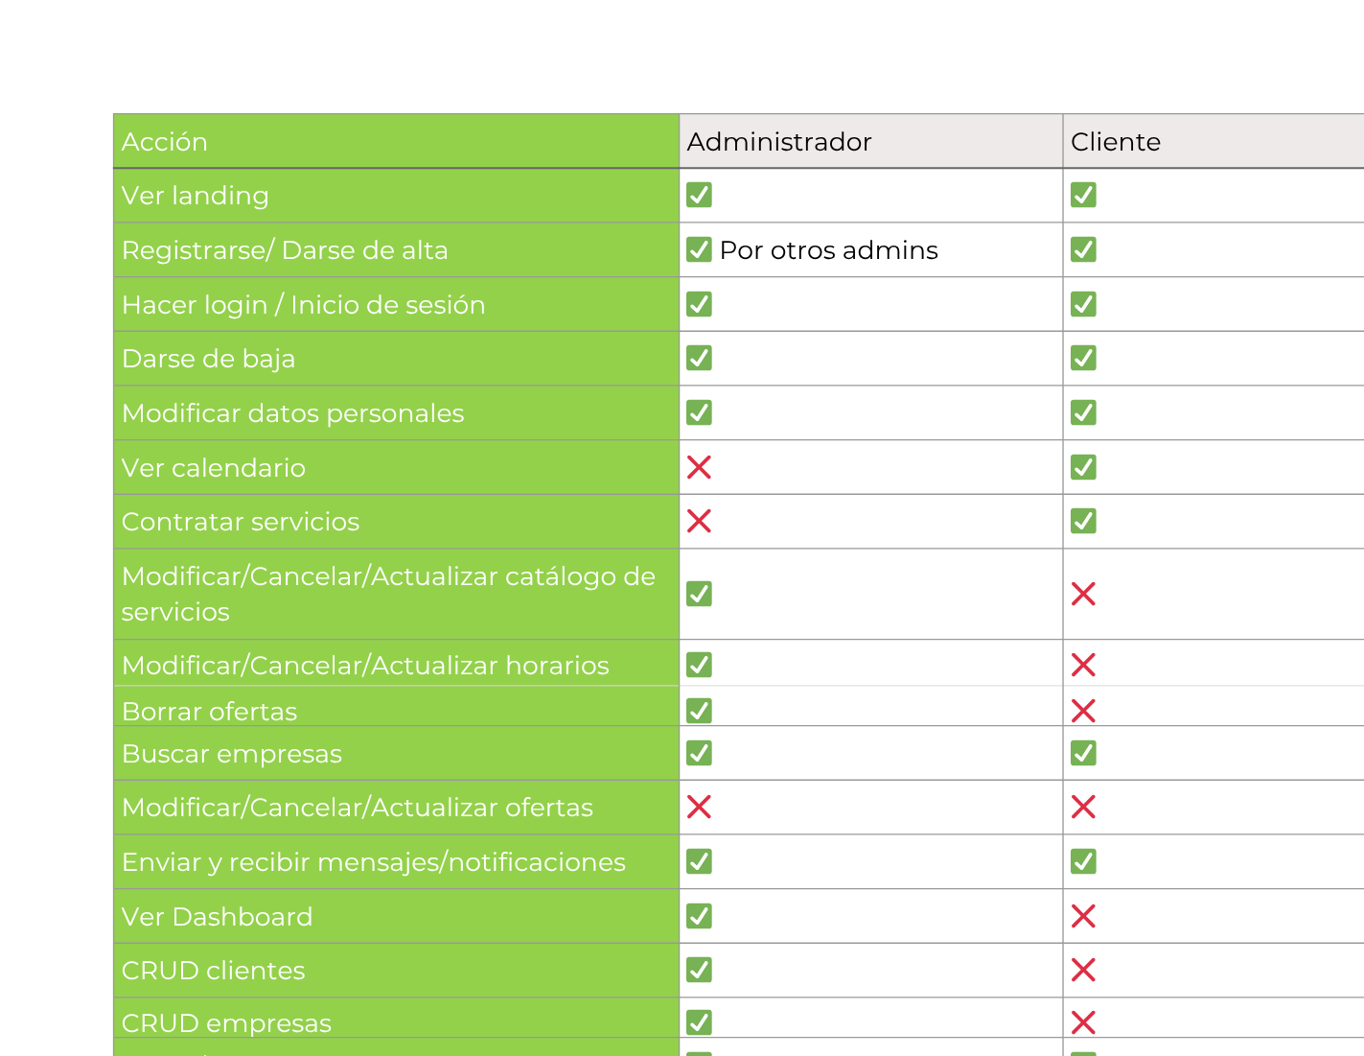
3.

Slide 6
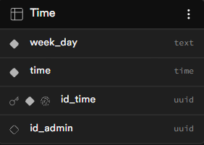


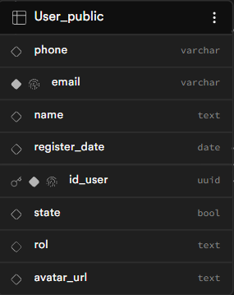
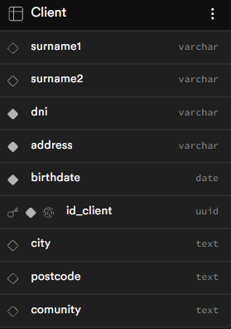
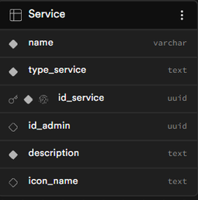
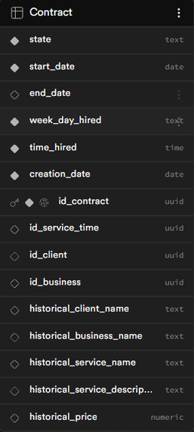
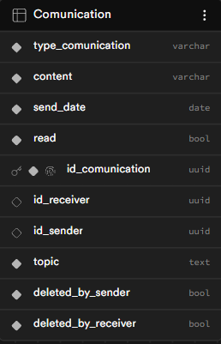

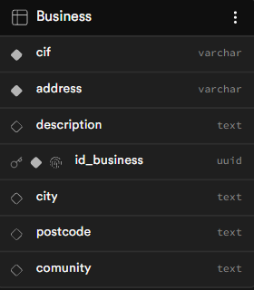
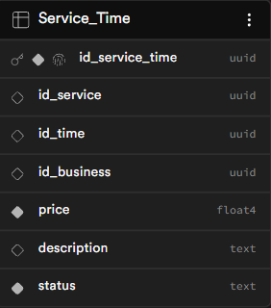
BASE DE DATOS
4.

Slide 7






STACK TECNOLÓGICO
APLICACIÓN CLIENTE
SERVICIOS EN LA NUBE (BaaS)
CI/CD & PRODUCCIÓN
REST API & Tiempo Real
Integración Continua
5.

Slide 8




INTEGRACIONES Y SEGURIDAD AVANZADA
Asistente virtual contextual
Alertas en tiempo real mediante Bot API
Seguridad Avanzada
Verificación de Identidad (Proof of Ownership)
MFA (Multi-Factor Authentication)
6.

Slide 9
FUTURAS MEJORAS
Integración de Pasarela de Pago y Modelo de Negocio (como Stripe o PayPal).
Sistema de Valoraciones. Los usuarios podrán leer las reseñas de otros clientes sobre un servicio y/o empresa.
Entrevistas por Videollamada (WebRTC) integrado directamente en el chat de la aplicación.
Expansión del Módulo de Inteligencia Artificial. Matchmaking Inteligente.
7.

Slide 10
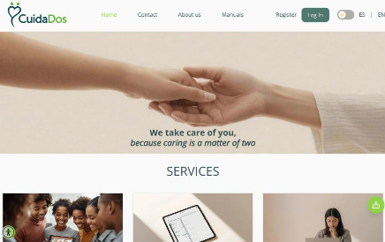
CUIDADOS
8.

